Slide 1
История Бразилии (1820-е — 1930 гг.)

Slide 2
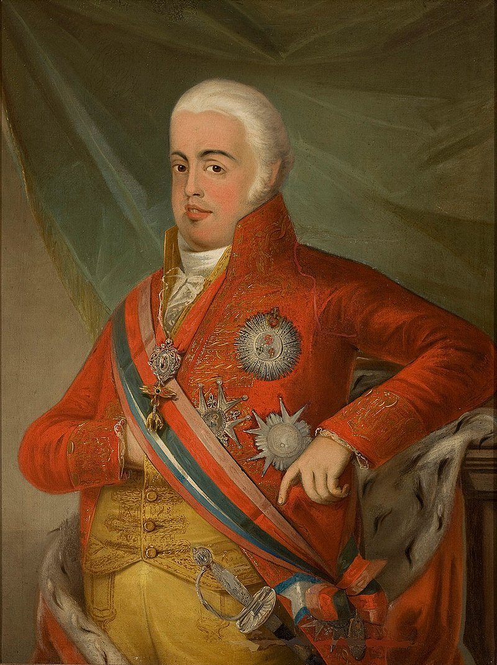
В 1821 году король Жуан VI был вынужден поддаться политическому давлению Португалии и вернуться в Лиссабон, оставив в Рио своего наследника Педро и наделив его титулом вице-короля регента.
В сентябре 1821 года португальский парламент проголосовал за роспуск королевства Бразилии и королевских учреждений в Рио-де-Жанейро, тем самым подчинив все провинции Бразилии непосредственно Лиссабону.

Slide 3
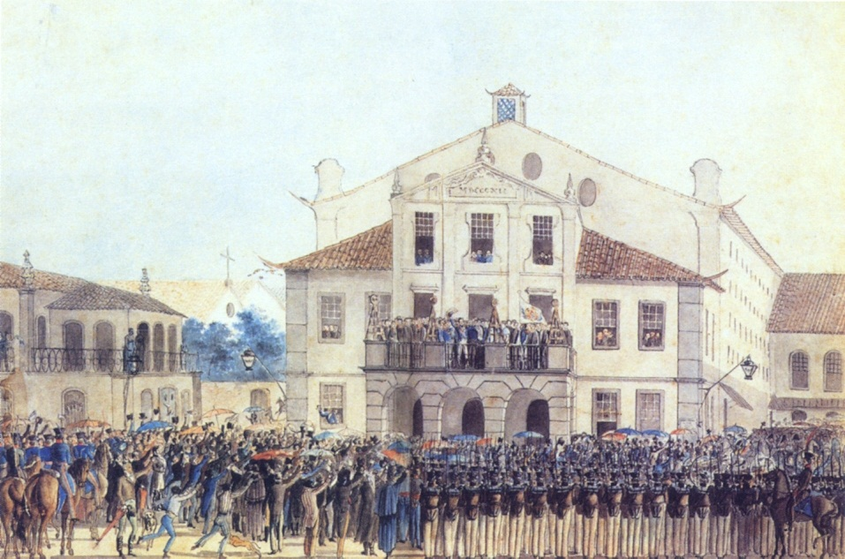
Отказавшись выполнять приказ, 7 сентября 1822 года дон Педро провозгласил независимость Бразилии и 12 октября 1822 года был коронован как её первый император Педру I.

Slide 4
Провозглашение независимости Бразилии, работа Р. Моро (1844)

Slide 5
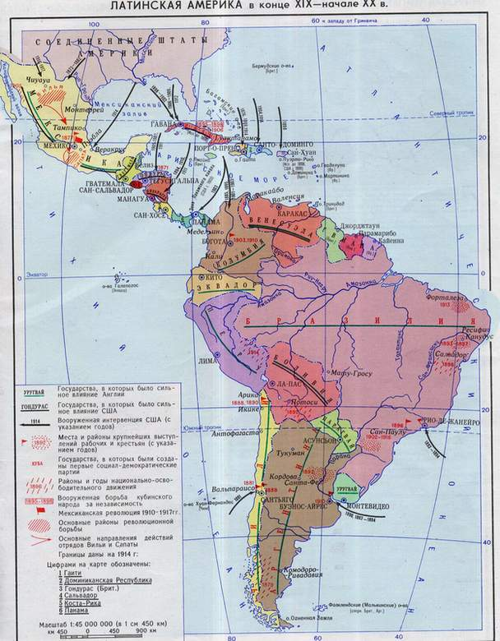
Карта Латинской Америки

Slide 6
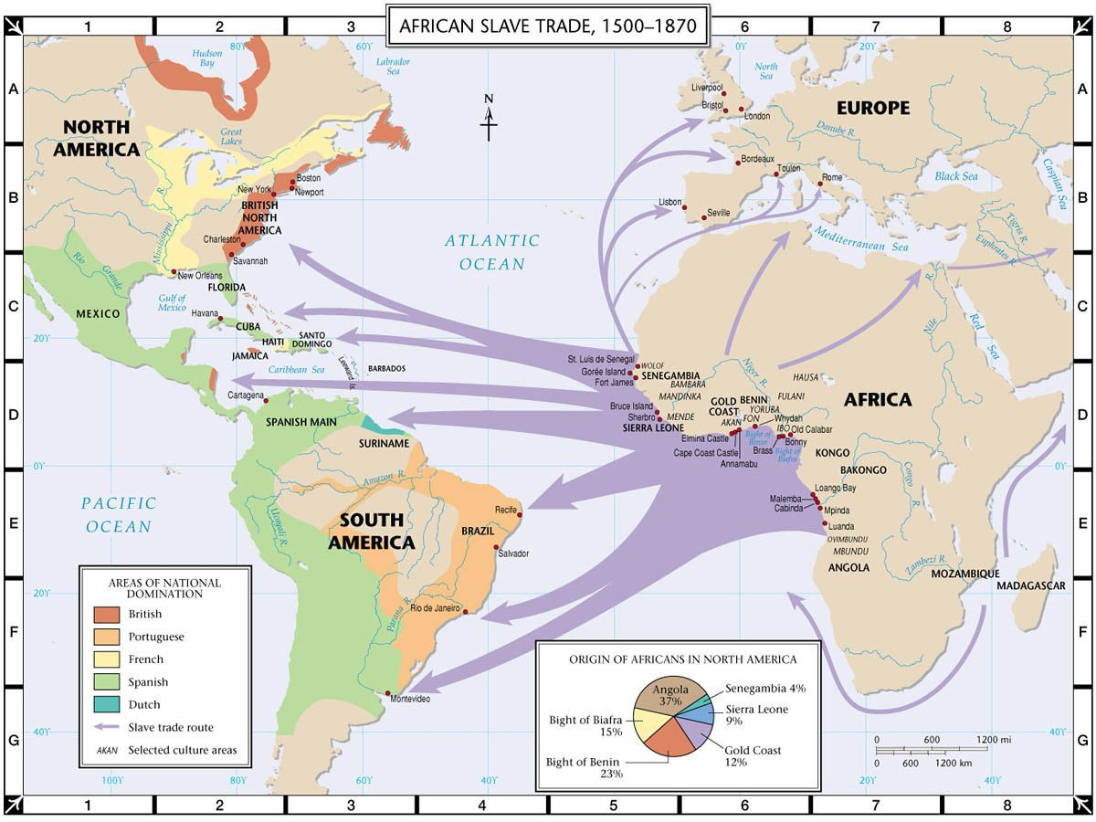
После того как Великобритания в 1807 году объявила работорговлю в Атлантическом океане вне закона, а Королевский флот начал патрулировать воды Западной Африки для обеспечения так называемой «блокады Африки» Мозамбик, ранее незначительный источник торговли, стал в XIX веке очень важным источником поставки рабов в Бразилию, привлекая пленников с обширной территории Восточной Африки, включая остров Мадагаскар

Slide 7
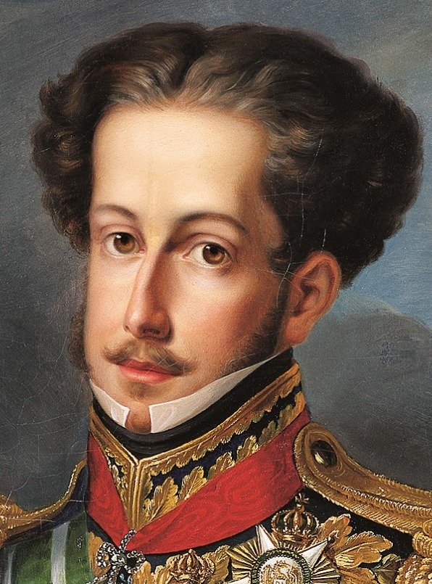
Педру I (1822—1831)
Первый правитель независимой Бразилии был сильной личностью, и его вклад в социально-политическое развитие общества XIX века трудно переоценить. Так, благодаря Педру I, сначала в 1824 году в Бразилии, а через 2 года в Португалии, были приняты исключительно передовые для своего времени Конституции. После смерти Жуана VI в 1826 году Дон Педро унаследовал его корону. Однако он отказался от португальского трона.

Slide 8
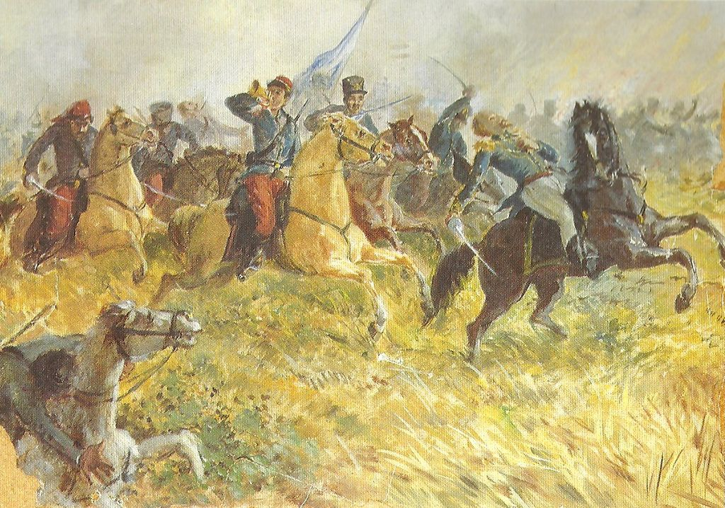
Аргентино-бразильская война
Педру в значительной степени утратил авторитет после неудачной трехлетней войны с Аргентиной из-за Восточной полосы (1825—1828). Война завершилась образованием Уругвая как независимого буферного государства.

Slide 9
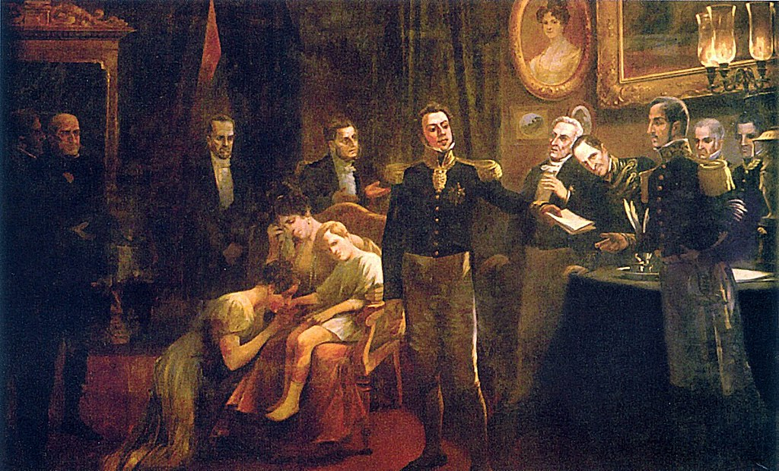
К началу 1830-х политическое и экономическое положение в Бразили постоянно ухудшалось. Педру I стал для бразильского народа символом обманутых надежд на новую жизнь в независимой стране. К началу 1830 г. в Бразилии, не считая приб­лиженных к императору португальцев, почти не осталось людей, которые бы не испытывали к нему антипатии, а порой и ненависти. Ночью 7 апреля 1831 г. импера­тор подписал отречение в пользу своего пятилетнего сына. Через две недели он покинул страну.

Slide 10
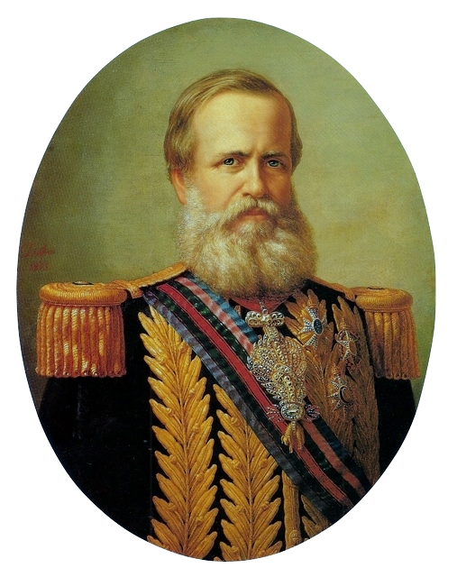
Педру II (1831—1889)
При вступлении на престол Педру II было всего пять лет. Поэтому в 1831—1840 годах страной управляли регенты, различные бразильские политические деятели. В 1834 году был ликвидирован государственный совет, состоявший из португальцев, и каждой провинции было разрешено учредить местный законодательный орган.

Slide 11
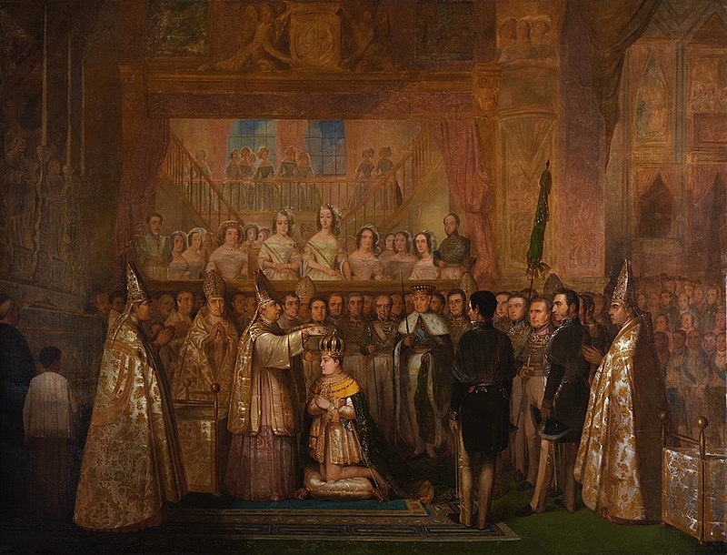
В отличие от своего отца, Педру II был жёстким и уравновешенным монархом. За время его полустолетнего правления Бразилия достигла политической и культурной зрелости, а единство её территории было твёрдо гарантировано. Социальные и политические институты пребывали в стадии спокойного развития и стабильности. Он создал компетентную администрацию, рабство в стране постепенно изживалось, до полного уничтожения в 1888 году. Продолжался приток иммигрантов из Европы, программы роста благосостояния и охраны здоровья принимались в общенациональном масштабе. Благодаря влиянию, которым император пользовался в народе и в «верхах», переход страны от монархии к республике произошёл позднее и бескровно.

Slide 12
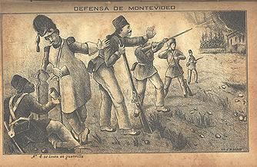
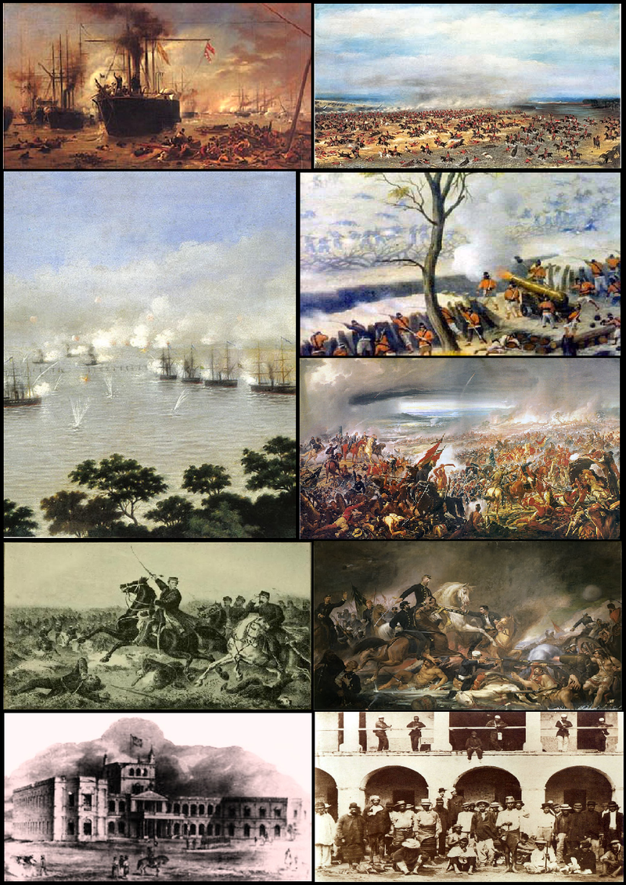
Внешняя политики
В мае 1851 года во время гражданской войны в Уругвае бразильские войска вторглись в Уругвай. Это привело к войне Бразилии в союзе с аргентинскими повстанцами против аргентинского диктатора Росаса в августе 1851 года, в результате которой Росас был свергнут.
Попытки Педру II захватить Уругвай привели к войне Тройственного союза против Парагвая (1864—1870). Парагвай был разгромлен, но Бразилия дорого заплатила за эту победу, понеся большие потери и затратив значительные средства. Эта война способствовала укреплению бразильской армии, которая превратилась в мощную политическую силу.

Slide 13
Эскпорт в экономике
После 1830 года главным предметом экспорта Бразилии стал кофе. За 1831—1840 годы на его долю приходилось 43,8 % экспортных поступлений страны, тогда как на долю сахара — 24 %, в 1881 году — соответственно 61,5 % и менее 10 %. В середине XIX века Бразилия поставляла на мировой рынок 40 % продукции кофе, в 1880 году — 50 %, в 1902 — 65 % (480 тыс. т).

Slide 14
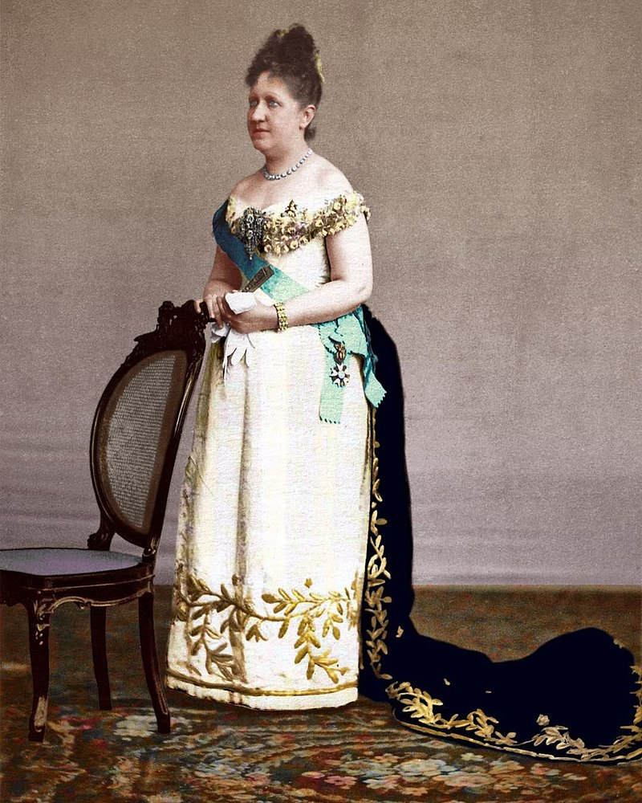
Отмена рабства и конец Империи (1888)
Отмену рабства часто называют главной причиной падения монархии. В отсутствие императора, который находился в Европе, его дочь, принцесса Изабель, стала регентом. В стране наступила последняя стадия кризиса системы рабовладения, и под натиском аболиционистов 13 мая 1888 года Изабель подписала так называемый «Золотой закон», по которому рабство в Бразилии отменялось. На самом деле, отмена рабства стала результатом постоянного давления Великобритании на бразильские власти с целью положить конец работорговле.

Slide 15
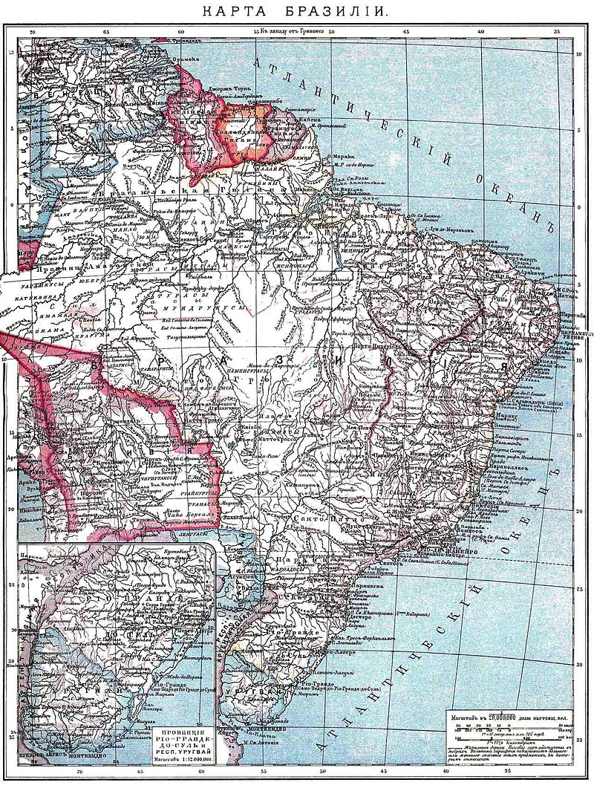
Тем не менее, «Золотой закон» вызвал негативную реакцию рабовладельцев, которая подточила политические основы монархии. Через несколько месяцев после парламентского кризиса, 15 ноября 1889 года военные лишили императора власти и провозгласили конец монархии и установление республики. Смена строя произошла бескровно. К императору и его семье отнеслись с заслуженным уважением, но предложили им покинуть страну. В сопровождении нескольких самых доверенных лиц они отправились в ссылку во Францию. Помощь и поддержку новому режиму предложили такие известные государственные деятели страны, как барон ди Риу-Бранку. Его знания и дипломатические качества помогли Бразилии положить конец всем разногласиям по поводу границ путём мирных переговоров.

Slide 16
Республика
Новообразованная республика приняла федеративную систему управления, которая осталась неизменной до сегодняшнего дня. В соответствии с федеральным устройством, провинции прежней империи были реорганизованы в штаты. На смену конституционной монархии пришла президентская система правления. Был создан двухпалатный Конгресс, который состоит из Палаты Депутатов и Сената, а также независимый Федеральный верховный суд. На уровне штатов действовала аналогичная система.

Slide 17
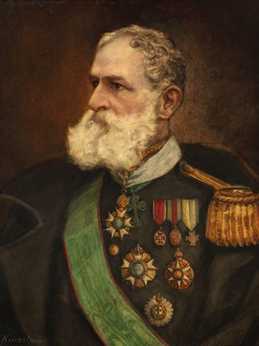
Маршал Деодору да Фонсека стал первым президентом Бразилии. Он сосредотачивал в своих руках всё больше власти, что привело к установлению диктаторского режима. Однако в 1891 году ему пришлось уйти в отставку, его преемником стал вице-президент генерал Флориану Пейшоту. Наиболее заметным событием его президентства стало восстание морских офицеров в 1893—1894 годах.

Slide 18
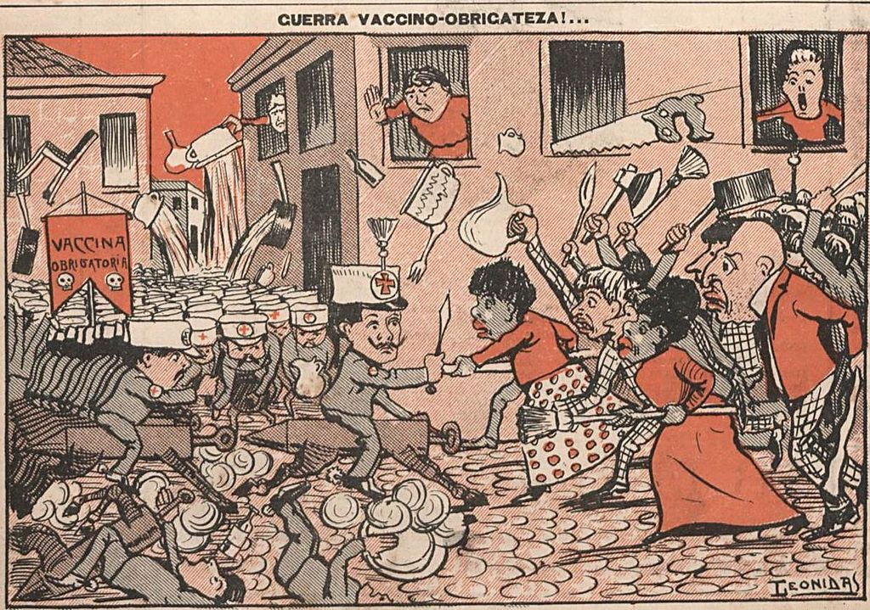
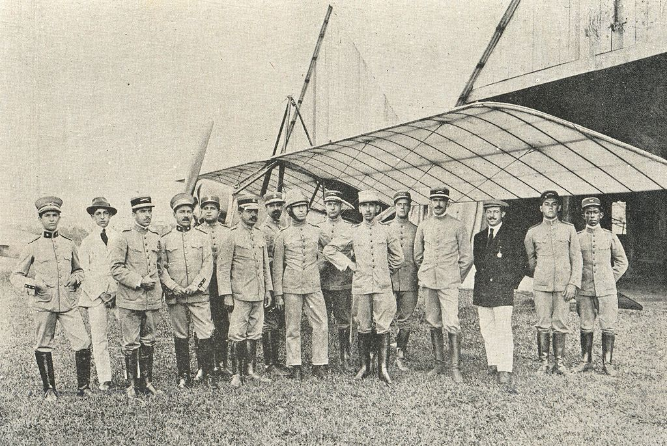
В дальнейшем посты президентов занимали представители олигархата. Против властей поднимались неоднократные восстания обнищавшего населения (война Канудус, вакцинное восстание, война Контестаду), но все они были подавлены.

Slide 19
По мере развития промышленности пролетариат рос численно, организа­ционно и идейно. В 1907 г. число рабочих на промышленных предприятиях Бра­зилии достигло почти 160 тыс. человек. На многих предприятиях, возникали ра­бочие союзы взаимопомощи и профессиональные союзы. В 1900 г. при участии известного писателя Да Куньи был создан Интернациональный клуб сыновей труда. Увеличилось число рабочих газет. В 1902 г. была создана Бразильская социалистическая партия.
Серьезным стимулом к развитию рабочего движения послужила революция 1905 г. в России. Среди рабочих был организован сбор пожертвований в пользу русских революционеров. События революции нашли отражение в пролетарской печати. Под влиянием русской революции и по инициативе Рабочей федерации Рио-де-Жанейро в 1906 г. был созван первый конгресс бразильских рабочих, на котором было представлено большинство профсоюзов страны. Конгресс принял резолюцию о солидарности с революционными русскими рабочими. Он положил начало организованной борьбе бразильского пролетариата за 8-часовой рабо­чий день.

Slide 20
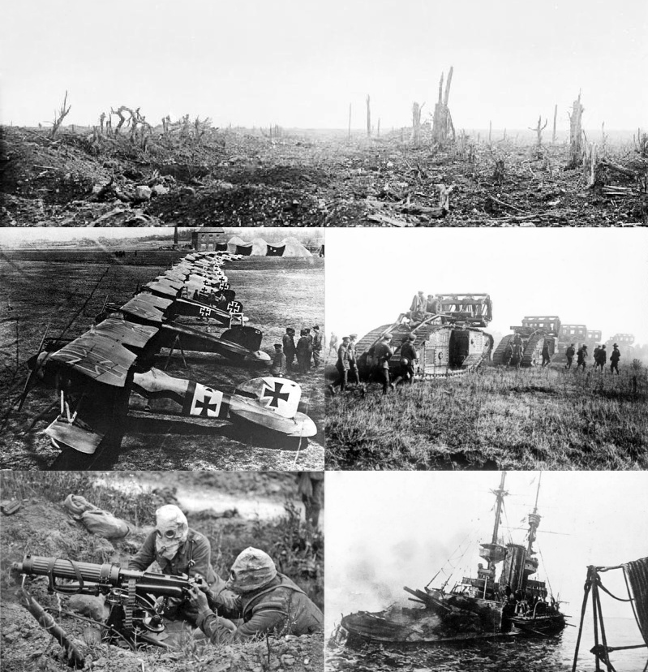
Первая мировая война
Бразилия вступила в Первую мировую войну 26 октября 1917 года, на стороне Антанты. Первоначально Бразилия провозгласила нейтралитет (4 августа 1914 года). Вклад Бразилии в победу Антанты был более чем скромным. С военной точки зрения участие Бразилии в войне было чисто символическим.

Slide 21
После окончания Первой мировой войны в стране начался рост промышленности. Однако при формальном функционировании конституционного режима широкие массы населения страны по-прежнему были отстранены от участия в политической жизни. Либеральная оппозиция не решалась на открытую борьбу с правящим режимом, а рабочее движение в это период переживало спад. Крестьянские выступления проходили стихийно, в форме разрозненных бунтов. В таких условиях инициативу взяли на себя представители низшего и среднего офицерства — тенентисты, вставшие на путь открытой вооружённой борьбы с правительством, и поднявшие в 1920-е годы несколько восстаний.

Slide 22
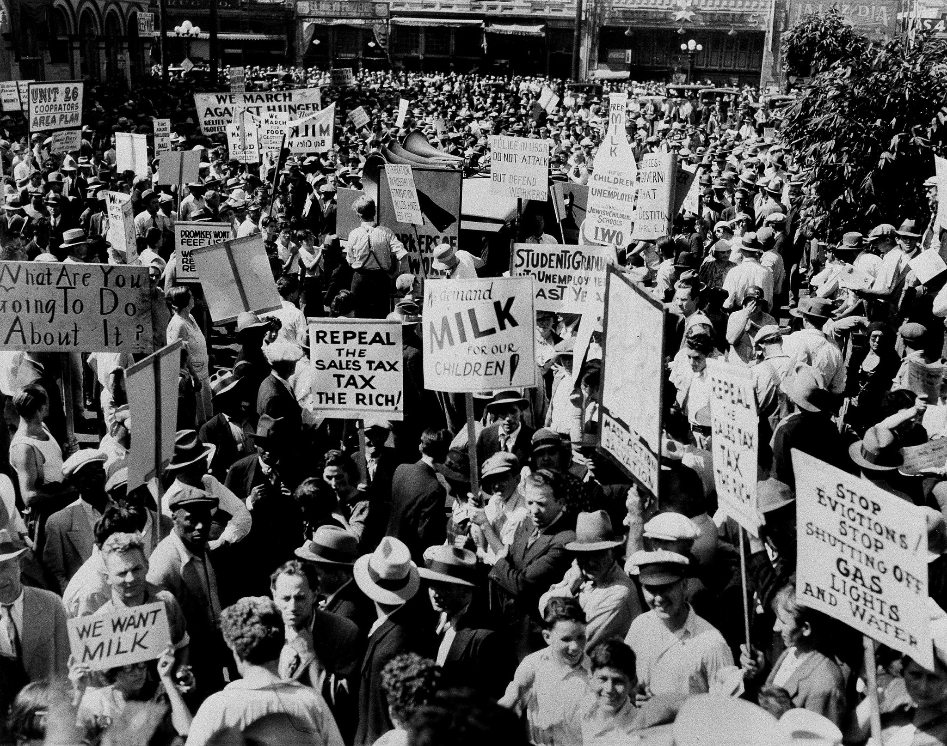
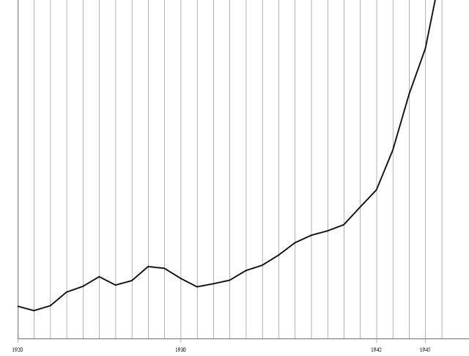
Во время Великой депрессии, начавшейся в 1929 году, в мире упал спрос на кофе, главный продукт экспорта Бразилии, многие жители остались без работы.

Slide 23
Так называемая República Velha («Старая республика») просуществовала до 1930 года, когда впервые правительство было смещено в результате конфликта

Slide 24
Спасибо за внимание

